Slide 1


한국커리어디자인교육원은
기초부터 전문가까지
당신의 커리어 전부를
디자인 합니다.
Change your life with career design
고등학생부터 임직원까지 학습자의 특성을 고려하여 맞춤형 교육을 설계하며 지속적인 컨설팅으로 장기적인 성과를 볼 수 있도록 합니다.
다양한 경험의 기회로 커리어를 자연스럽게 업그레이드 하며 폭 넓은 인프라를 구축합니다.
대한민국 4차산업시대에 블루오션인 감성을 중심으로 사람이 하나의 자원으로 성장하여 발전을 도모할 수 있습니다.

Slide 2
What
we are
회사연혁
회 사 명
한국커리어디자인교육원
대 표 자
유 진
사 업 분 야
교육, 인재양성, 컨설팅, 의료경영
주 소
경기도 남양주시 진접읍 봉현로 51-33, 102호(동그라미빌딩)
연 락 처
전 화
010-4741-7705
FAX
070-8235-7705
회사설립년도
2017년 9월
사업기간
2017년 9월 ～ 2020년 7월(2년 10개월)
주 요 연 혁
2017
안산국제비즈니스고등학교 보건간호학과 방과 후 전담 운영
2017
‘메디컬강사 양성 과정’ 개설
2017
대한치과의사협회 ‘자일리톨 버스 의료봉사’ 지원
2017
보건복지인력개발원 사회복지사 전국 보수교육
2017
국제관광협회 보건 콘텐츠 지원
2018
호남대학교 치과위생학과 역량강화 교육 지원 서비스
2018
정화여자상업고등학교 특별반 전담 운영
2018
말레이시아 킹슬리국제학교 ‘한국알리기’ 교육봉사
2019
’인천재능대학교 서비스학과 ‘서비스매니저’자격증 캠프
2019
광덕고등학교 뷰티&보건 동아리 컨설팅
2019
대웅제약 병원서비스 강의인력 지원
2019
제이플란트 치과 오픈 컨설팅
2019
정화여자상업고등학교 뷰티과 홍보 컨설팅
2019
경기도 요양병원 경영 컨설팅
2020
세종건강의원 CS&HR 컨설팅
2020
THE FACT ‘시니어 인재개발‘ 과정
2020
아세아항공저문학교 MOU

Slide 3
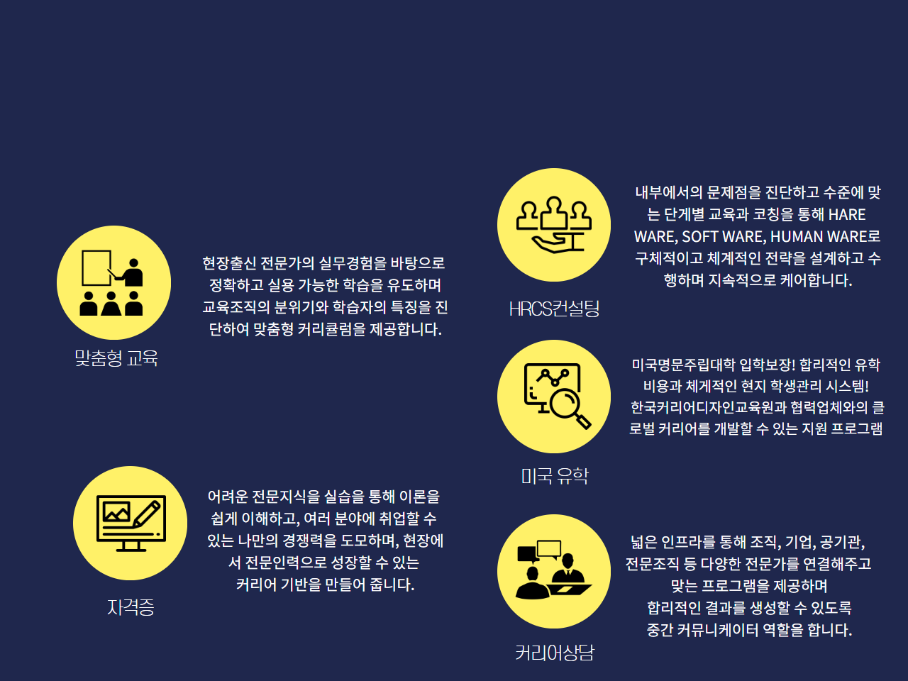
What
we do
사업영역
What

Slide 4
Who
we are
회사조직도
한국커리어디자인교육원은 취업지원팀, 교육지원팀, 콘텐츠개발팀으로 나뉘어 있으며
전직원 모두 현장경력 5년 이상의 전문가 및 인사담당자 기반으로 이루어진 조직입니다.
12명의 전담 강사(석사비율60%)가 있으며 약 50명의 파트너 강사가 활동하고 있습니다.
프로그램 총괄
유 진
행정 팀장
교육 팀장
기획 팀장
장 서 진
표 지 혜
홍 은 지
컨설턴트
컨설턴트
컨설턴트
컨설턴트
컨설턴트
컨설턴트
선 혜 림
김 영 은
김 은 진
윤 미 정
유 지 희
서 유 림
한국커리어디자인교육원은
분야별 전문 강사 인프라를 보유하고 있습니다.
피부, 헤어, 메이크업, 네일, 보건, 항공, 호텔, 경영, 디자인,
청소년 지도사, 아나운서, 연기자, 변호사, 한의사 등

Slide 5

What
we do

Slide 6
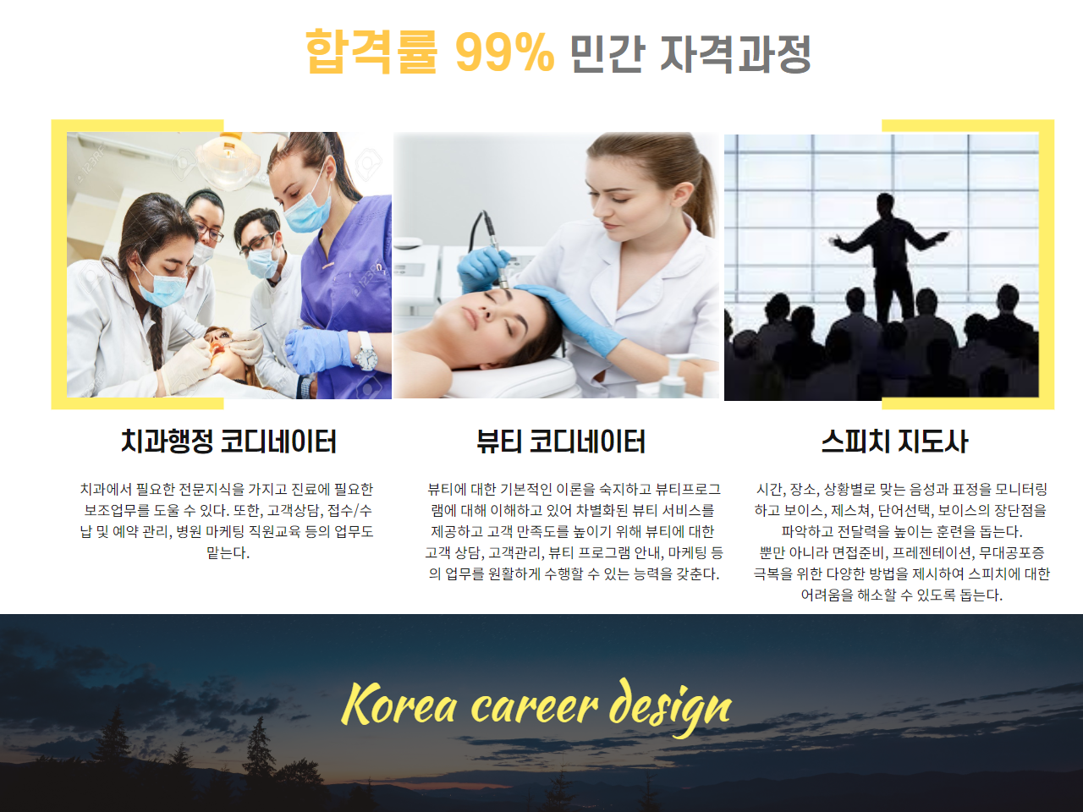
What
we do

Slide 7
What
we do
구분 | 자격증명 | 등록번호 | 자격종류

Slide 8
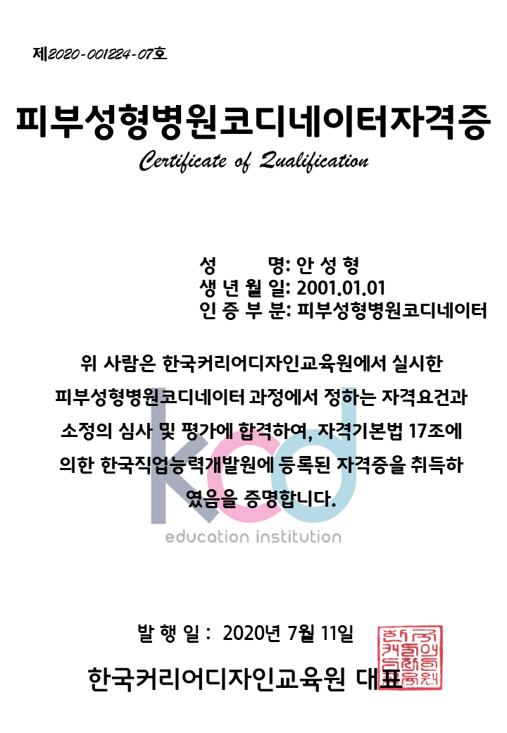
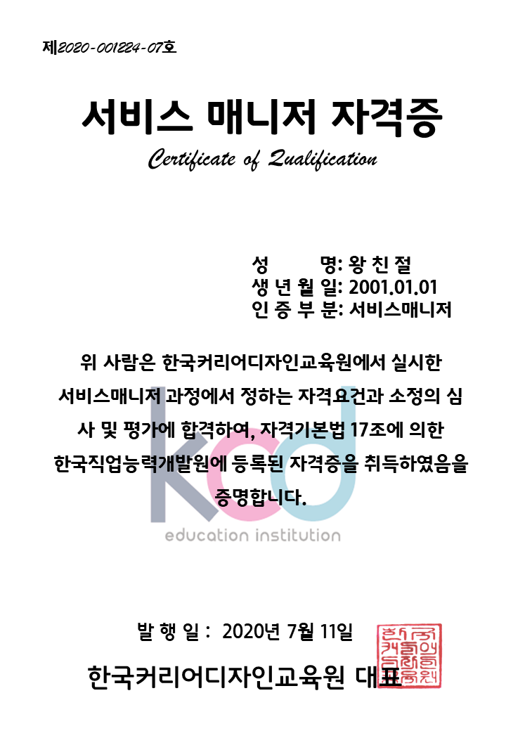
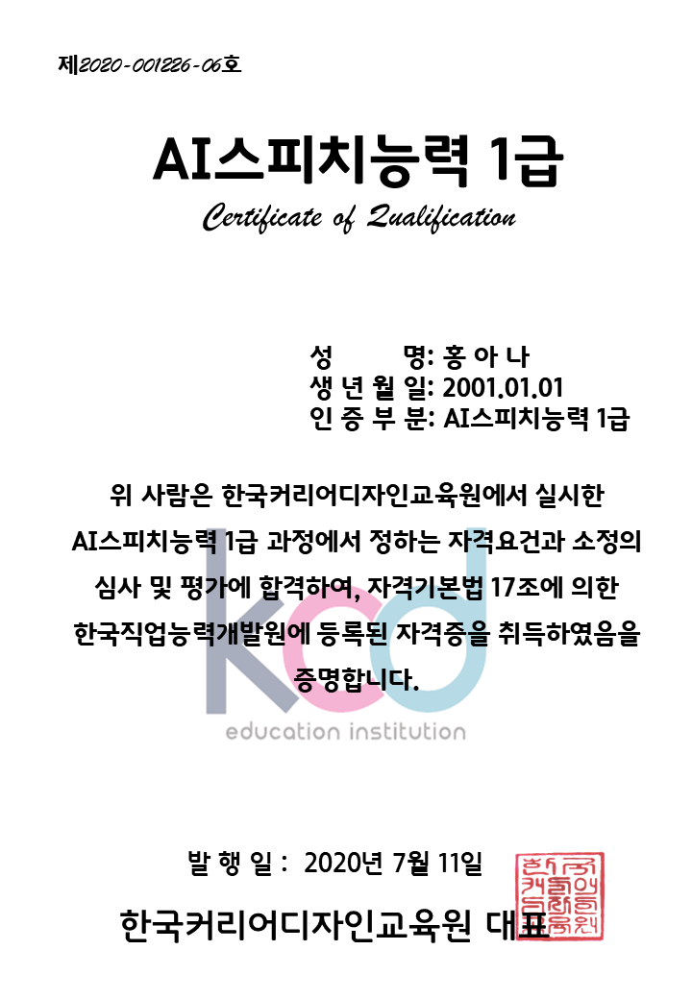
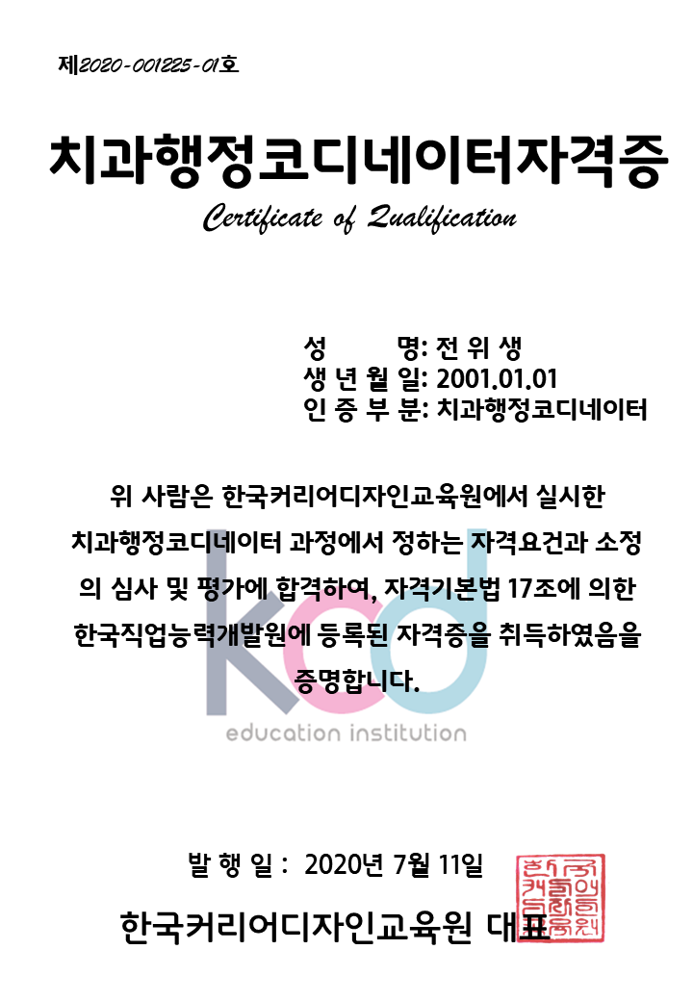
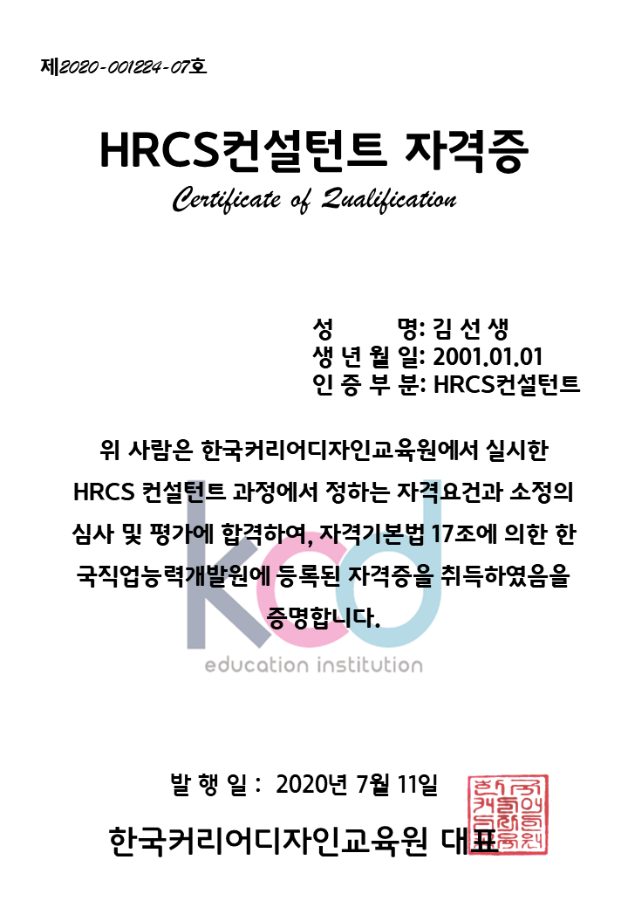
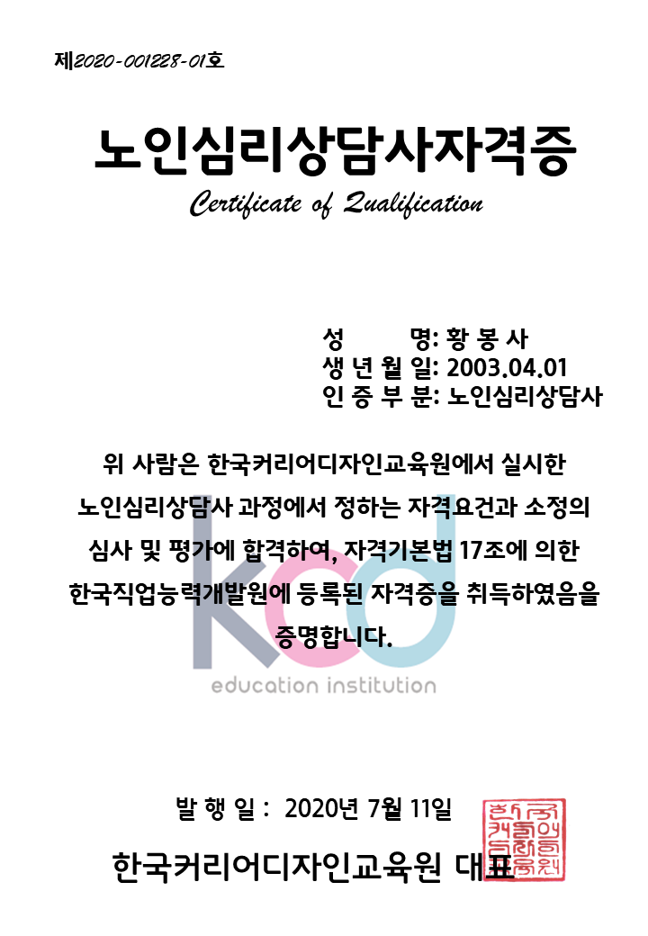
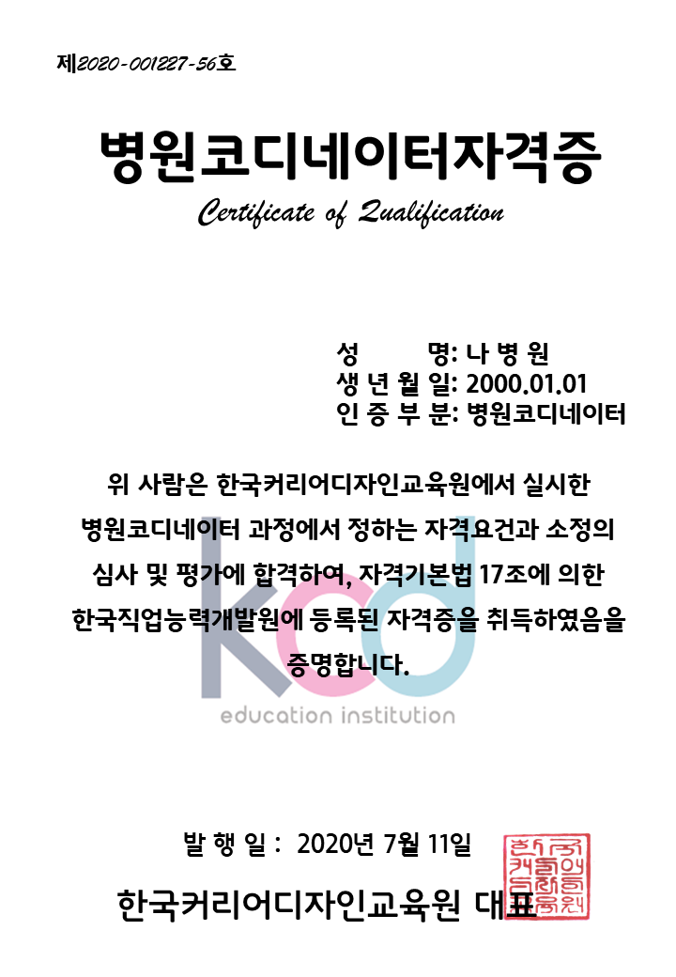
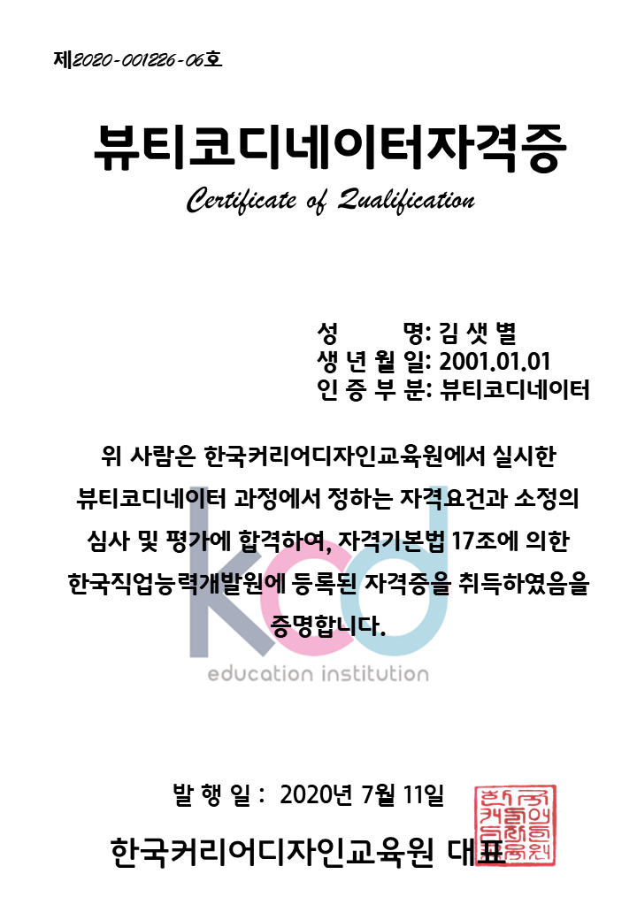
What
we do

Slide 9

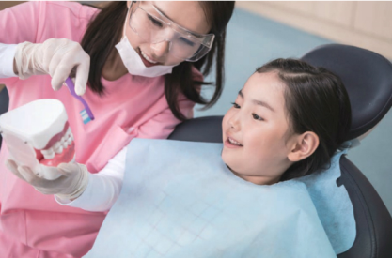
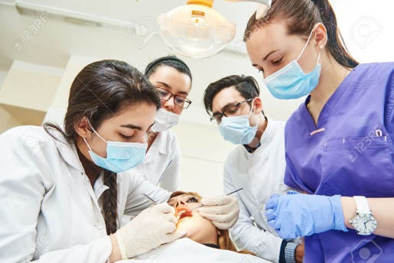

‘당신의 커리어를 up grade 할 시간’
한국커리어디자인교육원
병원전문인력양성,병원전문자격과정,병원컨설팅
치과행정코디네이터란?
치과의 부족한 인력을 보충하고 질 높은 전문 서비스인을 양성하여 국민의 구강보건사업을 증진시키고자 만들어진 직업.
치과행정코디네이터 역할
치과에서 필요한 전문지식을 가지고 진료에 필요한 보조업무를 도울 수 있다. 또한, 고객상담, 접수/수납 및 예약 관리, 병원 마케팅 직원교육 등의 업무도 맡는다.
치과행정코디네이터의 전망
병원이 대형화, 전문화 되면서 코디네이터의 세분화된 직업이 생기기 시작되었다. 특히 치과분야에서 의사, 치과기공사, 코디네이터, 상담실장, 치과위생사 등 다양한 업무가 나뉘어져 있다. 의료경쟁이 고도화 되면서 맞춤형서비스를 보다 빠르게 제공하고자 전문지식을 갖춘 인재를 채용하고 있다.
치과진료시 부분 마취를 하고 의식이 있는 상태에서 진료를 받고, 가장 예민하게 반응하는 구강진료를 하기위해서 환자의 불안한 심리를 컨트롤 할 필요가 있다. 때문에 고객의 마음을 편안하게 하고 신뢰있는 서비스를 제공하고자 치과코디네이터가 있는 병원을 선호한다.
현재 치과 전문의료인은 매년 배출되지만 의료기관대비 활동하는 전문인력이 부족하여 인력난을 겪고 있다. 이런부분을 가만하여 치과코디네이터는 취업률이 매우 용이하다는것을 알 수 있다.

Slide 10
치과행정코디네이터 교육정보
교육대상 | 학생/일반인/관리자/관련학과 졸업생 및 재학생/ 비 전공자이며 치과계열 취업희망자
교육특징 | 치과진료 및 치아 관련 전문 지식을 알 수 있다 치과 진료 방법과 이유를 쉽게 이해할 수 있다 치과 진료기구의 용도를 이해할 수 있다
Module | Subject | Order
치면세마 | 치과 코디네이터 전망 치과 기초 지식과 용어 구강검진 | 6hr
구강해부학 | 두개골 뼈의 기능과 구조 그림으로 알아보는 악관절 | 6hr
치아형태학 | 치아형태 용어 정리 치식의 이해 | 6hr
치과재료학 | 재료의 특성 인상재, 시멘트의 용도(실습) | 6hr
구강방사선학 | 방사선 기초 교익 촬영, 교합 촬영(실습) | 6hr
치주학 | 치주 질환 및 치주 검사(실습) | 6hr
소아 치과학 | 장애아의 치과 치료 소아치료 주의사항 | 6hr
치과보철학 | 금관, 심미보철, 가철성보철 | 6hr
치과교정학 | 치열의 성장과 발육 부정교합, 교정기구 용도(실습) | 6hr
문제풀이 | 문제풀이 | 6hr

Slide 11

‘당신의 커리어를 up grade 할 시간’
한국커리어디자인교육원
병원전문인력양성,병원전문자격과정,병원컨설팅
노인심리상담사란?
노화로 인하여 신체적, 정서적으로 심리적 불안장애 등을 겪으며 정신건강이나 정서장애와 관련된 문제로 일상생활에 적응하지 못하고 행동상의 장애를 일으켜 도움이 필요로 하는 노인들에게 전문적 대면관계를 통하여 과학적 측정도구 사용이나 상담을 통해 종합적으로 진단하고 심리학적 방법을 활용하여 일상생활 부적응 문제를 해결하며 정신적, 심리적 원조 과정인 상담을 통하여 마음의 안정을 찾을 수 있도록 심리상담 업무를 담당하는 노인심리 상담사로 교육과정을 이수한 사람을 ㅁ라한다.
노인심리상담사 역할
노인이 지기고 있는 사고나 감정변화를 알아내는데 중점을 두며, 긍정적 자아상과 현재의 생을 동일시키며 우울감과 죄책감을 감소시키고 정신적 건강을 함양시킨다.
노인심리상담사의 전망
활동분야: 노인복지기관, 사회복지기관, 요양원, 지원봉사, 실버타운, 주간보호시설 등
노인심리 교육관련 지도자, 노인 프로그램 진행자, 노인 관련 사회복지시설 관계자, 요양병원 관리자
진학 가산분야: 사회복지과, 심리학과, 보건행정과, 의료관련학과, 정책과, 교육학과, 서비스학과

Slide 12
노인심리상담사 교육정보
교육대상 | 학생/일반인/병원관계자/관련학과 졸업생 및 재학생/ 비 전공자이며 복지계열 취업희망자
교육특징 | 고령화 사회에 필요한 필수 이론을 배운다 다양한 복지 및 서비스기관에 취업이 용이하다 병원 및 심리학 관련 진학에 도움이 된다
Module | Subject | Order
노인학 | 노인과 노화 심리차원의 노화 이론 인생주기의 발달이론 노인들의 주요 문제들 노인의 신체적 변화 다문화 가족을 위한 복지대책 | 7hr
노인 우울증 | 노인의 인지적 변화 노인의 사회적 변화 노인의 성격적 변화 노인 상담의 정의와 특성 노인 상담 영역 | 7hr
노인 상담 기법 | 우리나라 노인 인구와 그 특성 노인 상담자의 역할 노인 상담과정과 기법 노인 상담 유형 | 7hr
노인의 신체 변화 | 노인의 신체적 특성과 상담 | 7hr
노인의 심리 변화 | 노인의 심리적 특성과 상담 노년기 심리적 위축감에 대한 상담 접근 노인의 성격적 특성과 상담 노년기 성격적응과 상담 | 7hr

Slide 13



‘당신의 커리어를 up grade 할 시간’
한국커리어디자인교육원
서비스전문인력양성,서비스자격과정,경영컨설팅
서비스매니저란?
제공 되는 서비스를 파악하고 직원들을 교육하며, 고객이탈점을 찾아 불만고객 에방을 하고 서비스의 질을 전반적으로 향상시키는 총괄 관리자이다. 외부고객의 필요성을 파악하여 고객감동을 이끌어내는 서비스 전문가를 말한다.
서비스매니저 역할
각 기업의 서비스의 특성을 파악하고 제공되는 서비스의 질을 높인다..고객의 불편사항을 파악하여 개선안을 수립한다. 서비스 활동의 전체 수행을 지휘, 감독한다.
서비스매니저의 전망
우리나라 서비스산업이 전체산업의 85%를 차지할 정도로 서비스 열풍이다. 많은 기업들이 치열한 경쟁에서 살아남기 위해 획기적인 서비스전략으로 시장을 압도하고 있다. 서비스의 기본 이론은 물론 훈련과 경험이 풍부한 인재를 요구하는 기업들이 많아지면서 서비스관련 교육도 늘고 있다. 시대가 발전하면서 편하고 빠른 서비스를 제공 받는 대도 불구하고 불만의 소리가 높아지는 서비스패러다임을 극복하기 위해 서비스를 분류하고 질을 높이는 기술이 필요하다. 서비스의 특성별 새로운 상품을 만들고 서비스 실패를 예방할 수 있는 매뉴얼을 만들고 직원을 훈련시키고 모니터링하는 전문직이 늘고 있으며 앞으로 다양한 기관에서 서비스매니저를 고용할 전망이다.
서비스 매니저 활동분야:
요양병원의 케어매니저, 브랜드매니저, 기업 CS팀, 항공서비스전문강사, 호텔외식서비스, 백화점CS매니저, 서비스학과교육, 사내서비스강사, 등
Notes:
서비스매니저, 뷰티코디네이터, 네일아트 자격반, 뷰티동아리반, CS컨설턴트, 병원서비스강사, 보험심사평가사, 아동돌봄지도사

Slide 14
서비스매니저 교육정보
교육대상 | 학생/일반인/관리자/관련학과 졸업생 및 재학생/ 비 전공자이며 서비스계열 취업희망자
교육특징 | 고객만족경영에 대한 새로운 방향설정과 지속가능형 고객만족경영체계의 전략을 수립할 수 있다 기업에서 요구하는 고객중심의 차별화된 서비스마케팅 기법과 변화된 서비스 리더십의 경영기법을 바탕으로 혁신적인 고객만족실천 계획을 수립하과 실행할 수 있는 능력을 습득한다.
Module | Subject | Order
비즈니스매너/에티켓 | 비즈니스매너 에티켓 이미지메이킹 | 5hr
고객심리이해 | 고객 커뮤니케이션 VOC 분석 및 관리 서비스 세일즈 및 고객상담 | 5hr
불만고객응대 | 서비스패로독스 서비스회복패러독스 유형별 응대 | 10hr
코칭,교육 | 코칭 교육훈련&멘토링, 동기부여 서비스산업개론 서비스프로세스 설계 및 품질관리 서비스 리더십 | 10hr
서비스경영 | 서비스 공급 및 수요관리 서비스 인적자원 고나리 고객만족경영전략 경영학 이론 응용 | 10hr

Slide 15
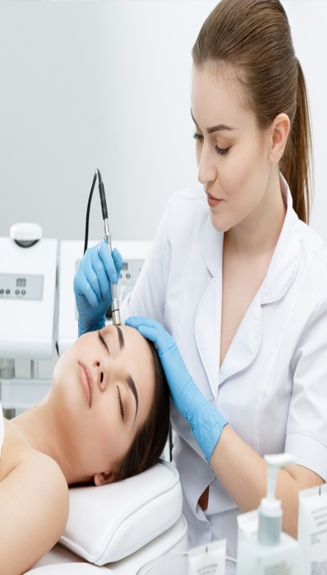
‘당신의 커리어를 up grade 할 시간’
한국커리어디자인교육원
뷰티전문인력양성,뷰티자격과정,미용컨설팅
뷰티코디네이터란?
피부 치료와 관리를 분류하고 고객의 얼굴 및 전신을 대상으로 질병이 아닌 피부의 상태를 관찰하여 전문가의 분석하에 천연 재료나 화장품 기기, 기구 등을 사용하여 피부관리 및 치료하는 것을 돕는사람을 말한다.
뷰티코디네이터 역할
피부과와 피부샵에서 예약관리와 전화응대, 이메일관리를 하며 진료를 마친 환자에게 치료에 대한 설명과 주의점, 처방전 등을 안내한다.
환자의 고민이나 불만사항을 병원에 전달하고 환자의 만족도를 높이기 위해 전문지식을 함양하여 보다 쉽게 문제를 해결한다.
뷰티코디네이터 전망
나를 꾸미는 것에 투자하는 시대인 만큼 미용분야에 대한 사람들이 관심이 높다. 뿐만 아니라 피붕미용은 보편적으로 접할수 있고 고가라는 인식이 사라져 수요가 많기 대문에 피부관리사의 미래는 갈수록 밝다. 매년 피부미용과가 신설되고 피부미용전공자들이 생기고 있으며 급부상하는 산업이다. 뷰티코디네이터는 미용에 관심이 있는 고객이 전문적으로 진단을 받고 쉽게 상담을 받을 수 있도록 돕는 일을한다. 피부과 및 피부샵의 수요가 많아질수록 1:!케어를 해줄 수 있는 뷰티코디네이터를 채용하는 기관이 늘고 있다.
뷰티코디네이터 활동분야: 스파, 왁싱샵, 전문뷰티살롱, 성형외과, 피부과, 한의원, 피부샵, 탈모케어 등
Notes:
서비스매니저, 뷰티코디네이터, 네일아트 자격반, 뷰티동아리반, CS컨설턴트, 병원서비스강사, 보험심사평가사, 아동돌봄지도사

Slide 16
뷰티 코디네이터 교육정보
교육대상 | 학생/일반인/관리자/관련학과 졸업생 및 재학생/ 비 전공자이며 뷰티계열 취업희망자
교육특징 | 피부과 및 에스테틱 관련 전문 지식을 알 수 있다 피부구조 및 질환, 관리법을 실습함으로 쉽게 설명할 수 있다
Module | Subject | Order
메디컬 에스테틱 | 피부과 뷰티 산업 전망 에스테틱 전망 현장에서 하는 업무 환경 | 6hr
피부생리 및 피부구조 | 피부의 구조와 기능 피부미용관리 목적 메디컬스킨케어 목적 | 6hr
피부유형 분석 및 유형 | 피부유형 분석 방법 피부 유형별 특징 및 관리법 | 6hr
클렌징과 딥클렌징 | 클렌징의 정의 및 종류 클렌징 실습 | 6hr
문제성 피부의 특징 및 관리방법 | 여드름 피부 여드름 발생기전 여드름 종류 여드름 치료방법 | 6hr
피부미용기기의 종류 | 피부미용기기 사용 목적 피부미용기기 종류 | 6hr
마스크 목적 및 특징 | 마스크 종류 마스크 도포 실습 | 6hr
노화 | 노화의 원인 및 예방 노화 관리 방법 | 6hr
비만의 원인 및 관리방법 | 비만의 정의 및 원인 비만의 종류 및 평가방법 비만관리 | 6hr
피부질환 이해 | 아토피, 켈로이드 한관종, 점, 물사마귀 등 | 6hr

Slide 17
피부성형병원코디네이터 교육정보
교육대상
교육특징
Module | Subject | Order
문제성 피부의 특징 및 관리방법 | 여드름 피부 여드름 발생기전 여드름 종류 여드름 치료방법 | 6hr
피부미용기기의 종류 | 피부미용기기 사용 목적 피부미용기기 종류 | 6hr
마스크 목적 및 특징 | 마스크 종류 마스크 도포 실습 | 6hr
노화 | 노화의 원인 및 예방 노화 관리 방법 | 6hr
성형 |  | 6hr
성형 |  | 6hr
성형 |  | 6hr
성형 |  | 6hr
 |  | 6hr
 |  | 6hr

Slide 18
보건산업 취업 & 진로 컨설팅
취 업 컨설팅
진 로 컨설팅

Slide 20

한국커리어디자인교육원은
관계중심의 학습과 실용가능한 교육을 지원합니다.

Slide 21


자기주도학습을 통해
멀티플래이어 수행이
가능한 크로스오버형
인재를 양성한다.
탐나는 인재는 자기교육을 통해 만들어 집니다.
개인이 먼저 적극적으로, 타인의 도음 여부 상관없이,
자신의 학습 요구를 진단하고,
업무 목표를 설정하고,
업무수행에 필요한 인적, 물적 자원을 찾고,
이에 적합한 수행 전략을 선택하고 적용하며,
나의 업무 수행 결과를 평가하고 개선합니다.
단지
컨설턴트는 실무자 개개인의 업무를 지속적으로 관찰하고
업무 수행 수준에 맞춰 조율할 뿐입니다.
Notes:
목적. 기술혁신, 융,복합 산업의 수요증가, 기회평등, 글로벌화, 지식정보화,
경영: 유연성, 다양성, 즐거움, 전문성, 능력, 진실성, 가능성, 잠재능력, 적용, 응용, 자기성취, 통합성, 전체성, 수용성, 흡수,

